Slide 1


Segunda entrega de avances
Carlos Chan Gongora
Jorge Guerrero Orozco
Juan Duran Matos
Pedro Daniel Euan

Slide 2


01.
Requerimientos

Slide 3



Elicitación de requerimientos
Encuestas
Entrevistas
Lluvia de ideas

Slide 4
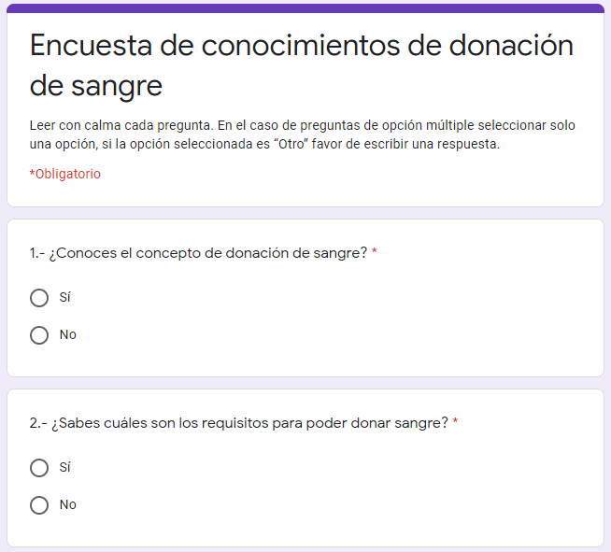
Encuesta
La encuesta fue realizada para obtener información que nos ayudara a generar requerimientos y a priorizarlos.
La encuesta fue inicialmente hecha en Word, pero posteriormente se decidido pasarla a Google Forms para poder llegar a más gente y consultar los resultados con facilidad.
Las personas encuestadas fueron 16, todas ellas amigos o familiares de los miembros del equipo que se encuentran dentro del rango de edades de los perfiles de usuarios elaborados en la primera entrega del proyecto.

Slide 5
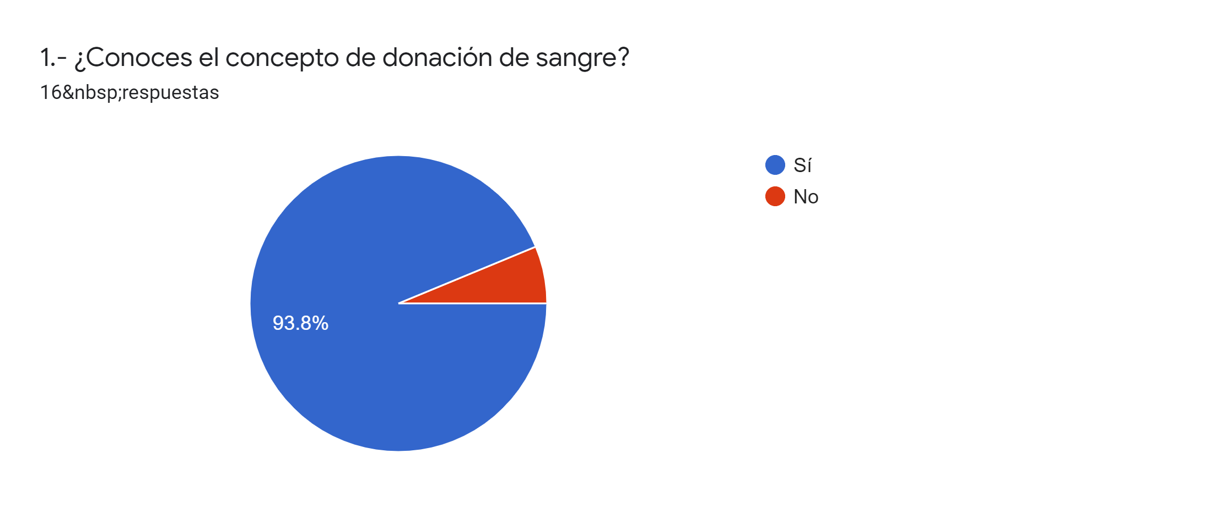
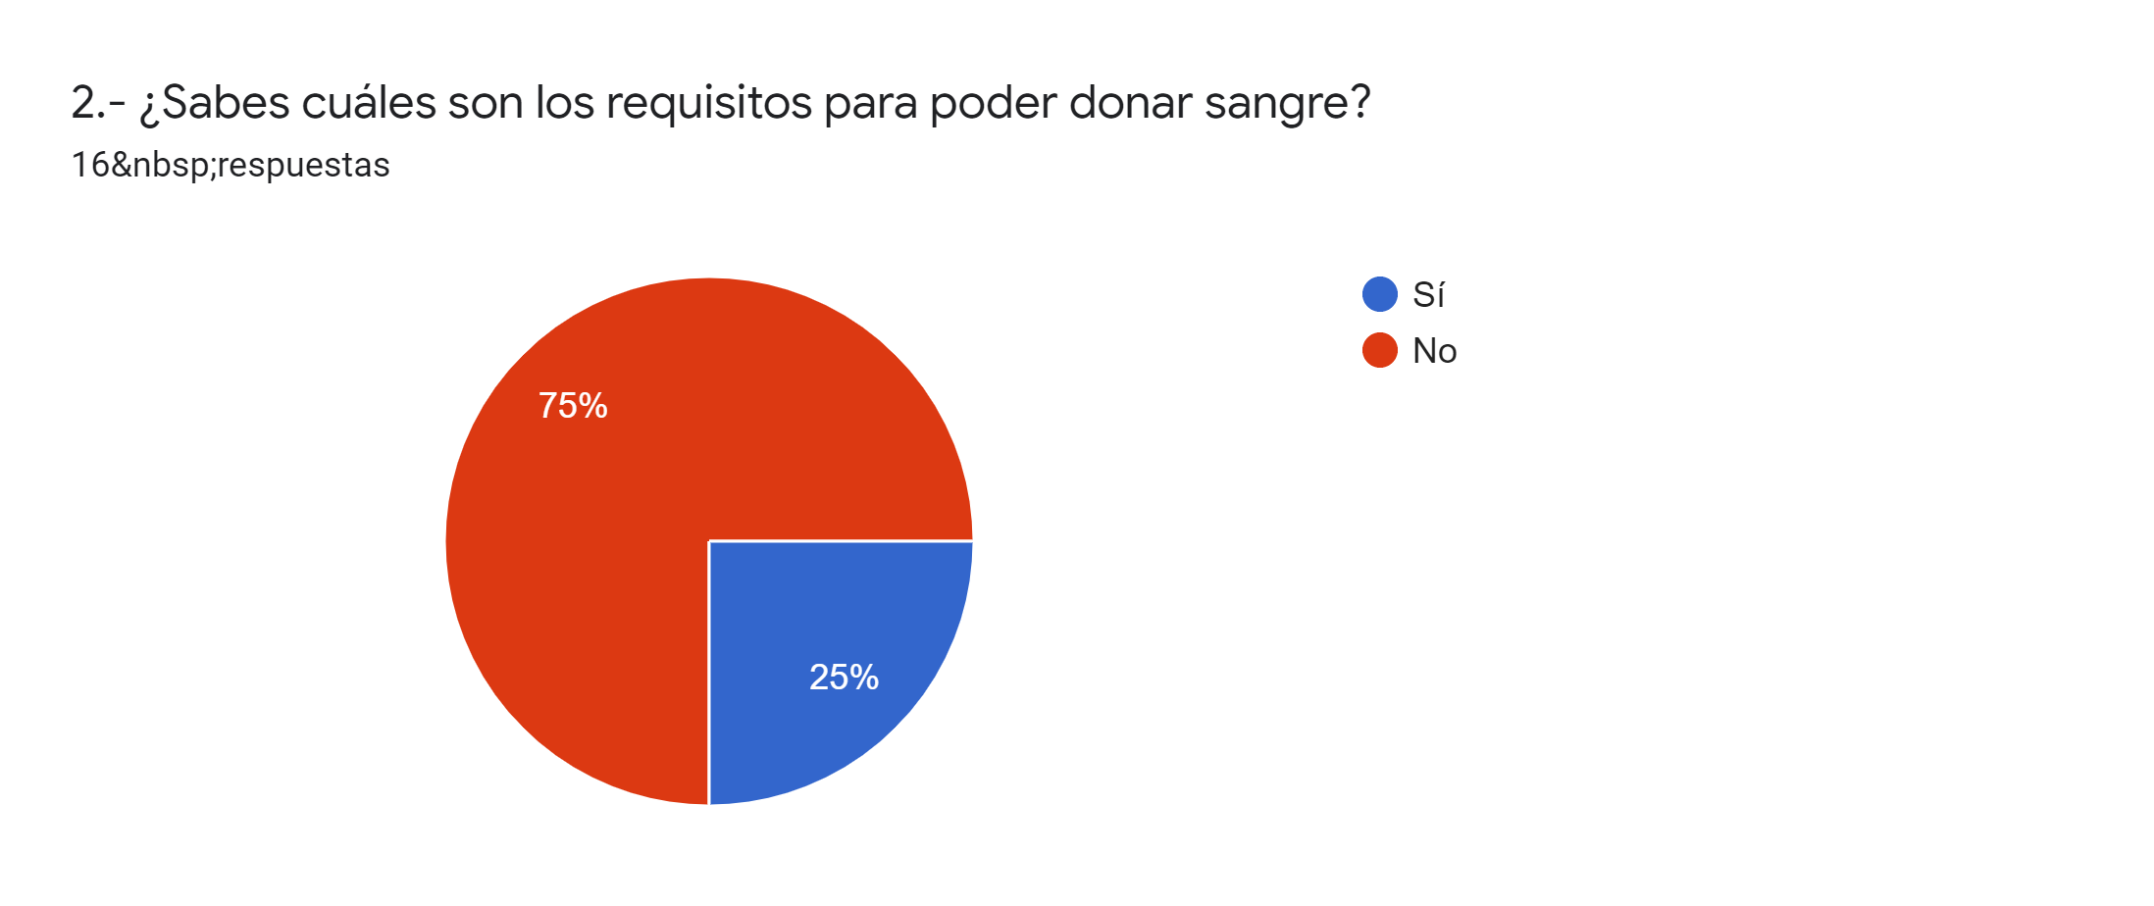
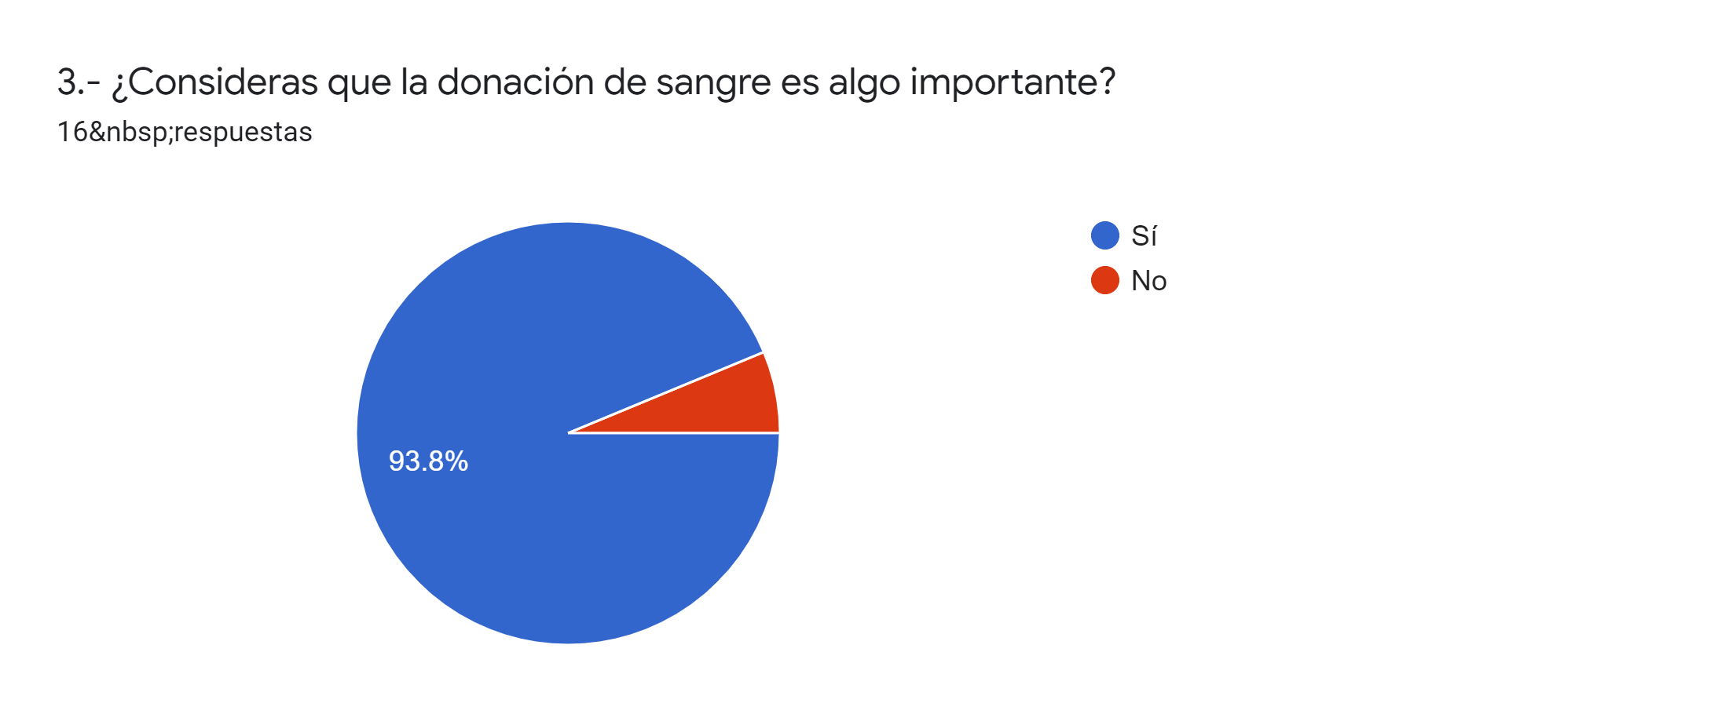
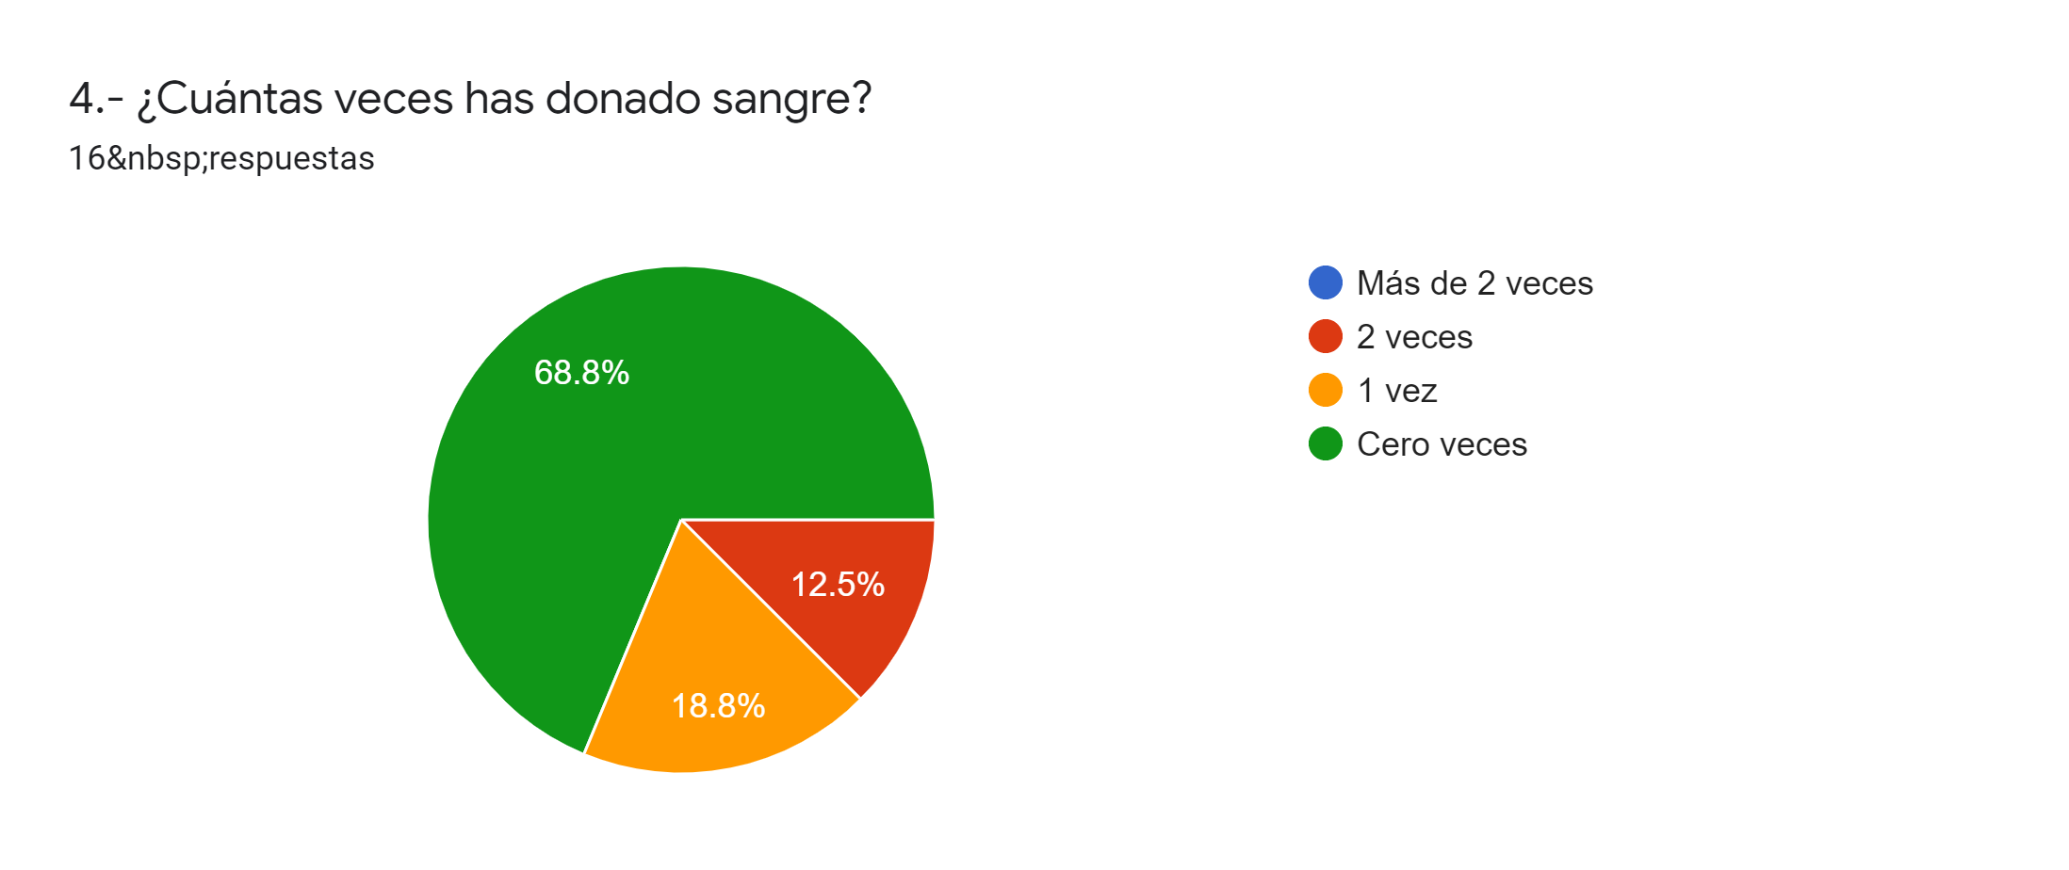
Algunos resultados

Slide 6
Entrevista
La entrevista fue realizada a una sola persona, ya que era la única que había estado en necesidad de donantes de sangre (B-) tras estar en un accidente automovilístico.
La información que se obtuvo fue que el recurrir a redes sociales como Facebook para solicitar donantes es altamente ineficiente ya que la solicitud pasa desapercibida y es ignorada debido a que Facebook no es para ello.
Adicionalmente el entrevistado dijo que no conocía aplicaciones para solicitar donantes de sangre, pero que piensa que deben de ser de ayuda para situaciones como la que vivió y de volver a estar en una situación así usaría una aplicación de solicitud de donantes para complementar a las redes sociales.

Slide 7

Lluvia de ideas
La lluvia de ideas fue empleada para utilizar la información recabada de investigaciones, encuestas y entrevistas para poder escribir los requerimientos del sistema, así como también priorizarlos de manera adecuada.
La lluvia de ideas fue igualmente empleada para elaborar las guías de diseño y crear los prototipos del sistema.

Slide 8
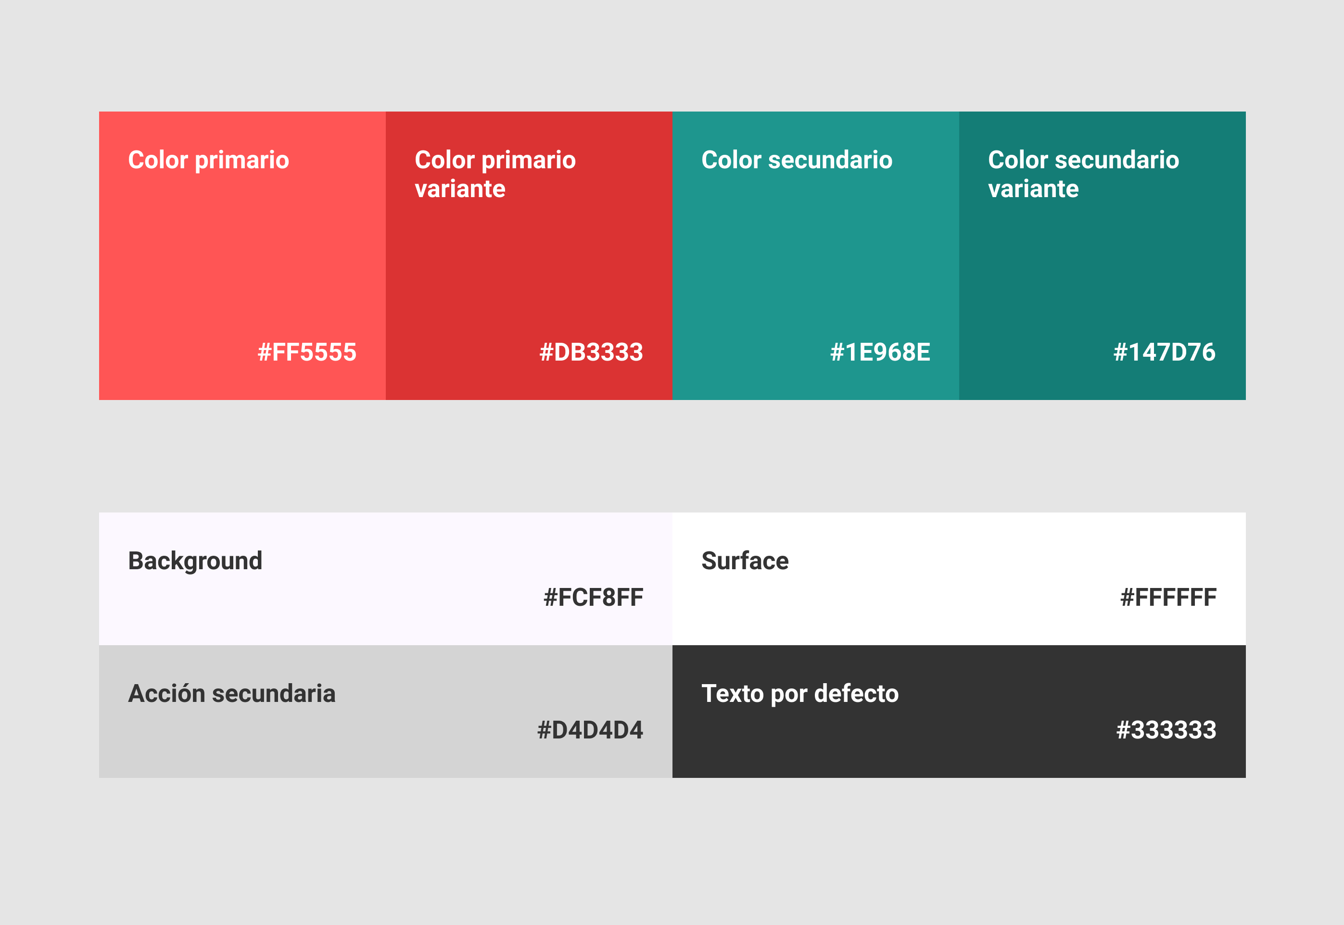
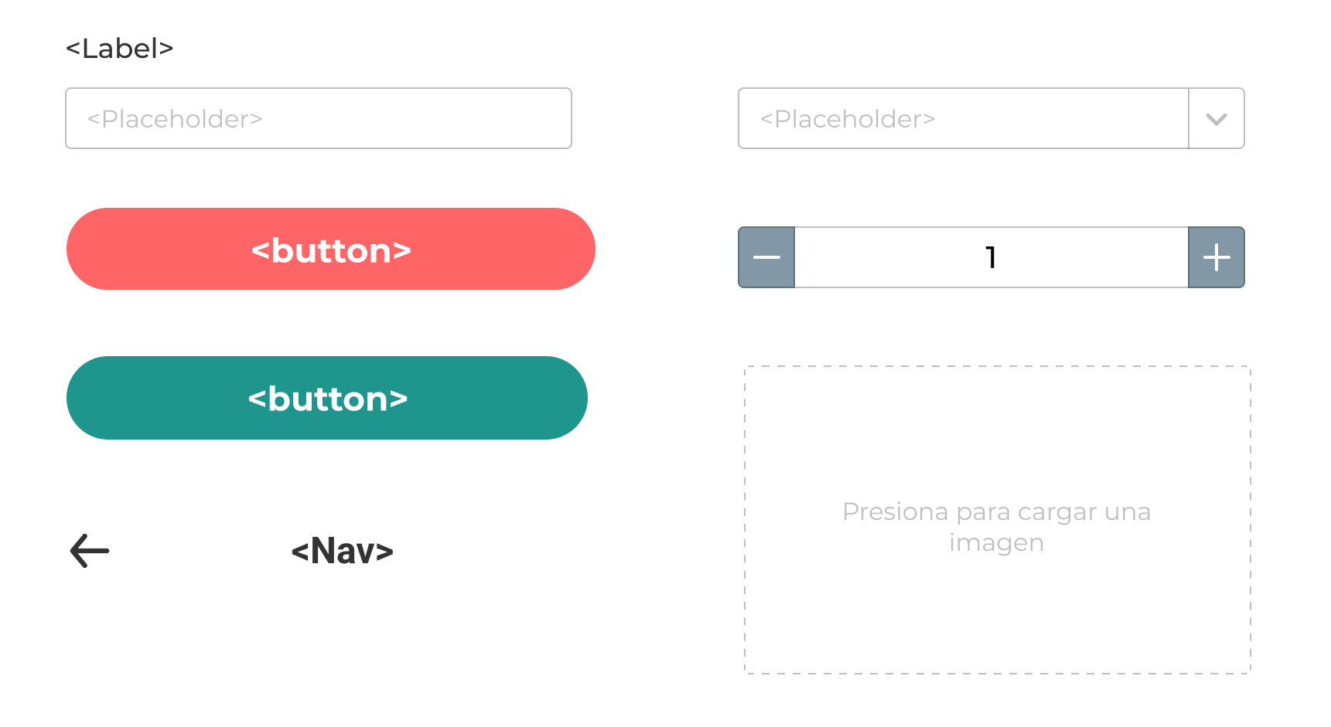
Guías de diseño
Paleta de colores
Componentes

Slide 9
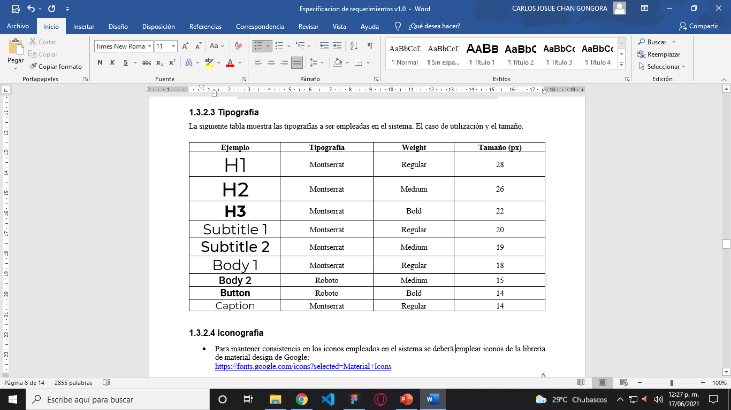
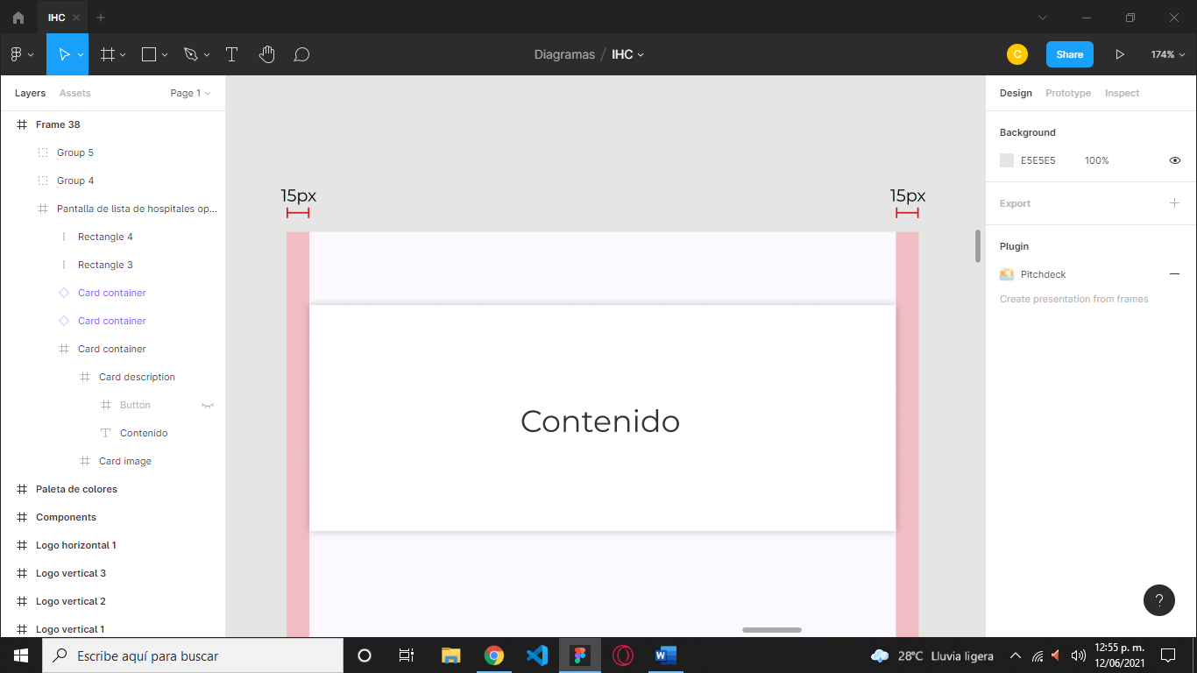
Guías de diseño
Tipografías
Layout

Slide 10


02.
Prototipos

Slide 11
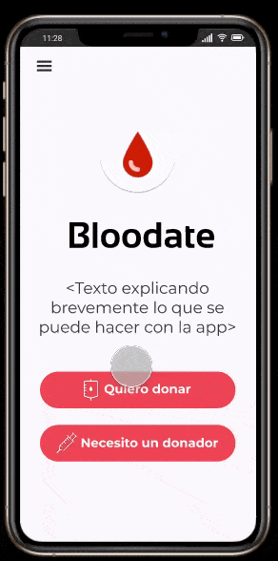
1. Agendar cita para donar sangre
Este prototipo fue creado para probar las ideas que el equipo tenía sobre el escenario de agendar una cita de donación de sangre general.
Cambios
El prototipo original fue presentado ante el profesor el cual indico que estaba bien, pero que los colores podrían modificarse para relacionar más el prototipo con la donación de sangre.
El equipo modifico los colores de los botones de las pantallas de inicio, opciones de donación, lista de hospitales y horarios de un hospital por un color rojo característico del proyecto y que genera una asociación con la donación de sangre.

Slide 12
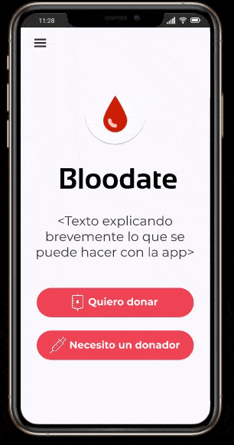
2. Crear una campaña de donación
Este prototipo fue creado como un primer acercamiento al escenario de crear una campaña de donación de sangre para un paciente.
Debido a ser un primer acercamiento el prototipo no se encuentra muy detallado, no cuenta con imágenes y los textos de los distintos elementos son meramente conceptuales.

Slide 13

03.
Análisis de diseño

Slide 14

Escenario: Agendar cita para donar sangre
Entrar a la app
Visualizar la sección de inicio
Dar clic al botón “Quiero donar”
Visualizar las opciones de donación
Visualizar horarios disponibles
Dar clic en un hospital
Visualizar lista de hospitales
Dar clic al botón “Donación general”
Confirmar cumplir con los requisitos para agendar una cita
Escoger una fecha
Dar clic en un horario
Confirmar fecha y hora seleccionados
Imprimir comprobante
Visualizar los detalles de la cita

Slide 15
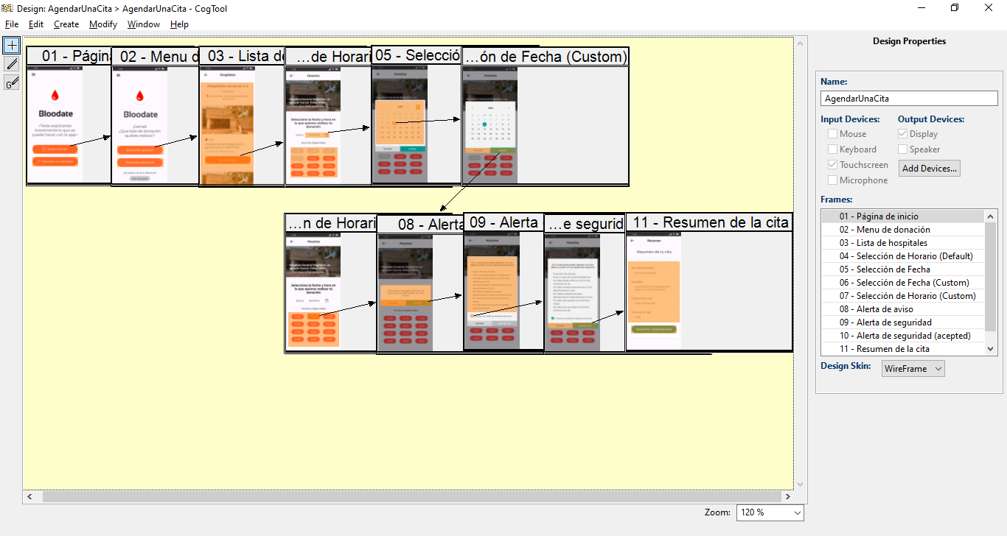
Análisis con la herramienta CogTool

Slide 16
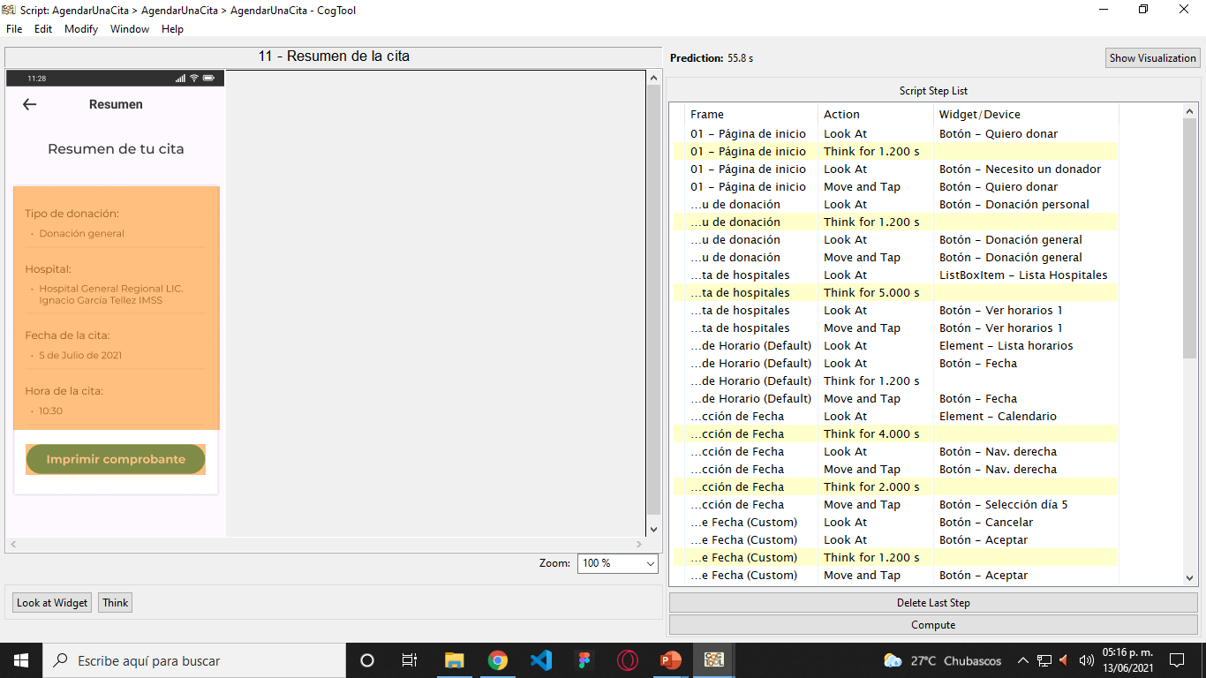
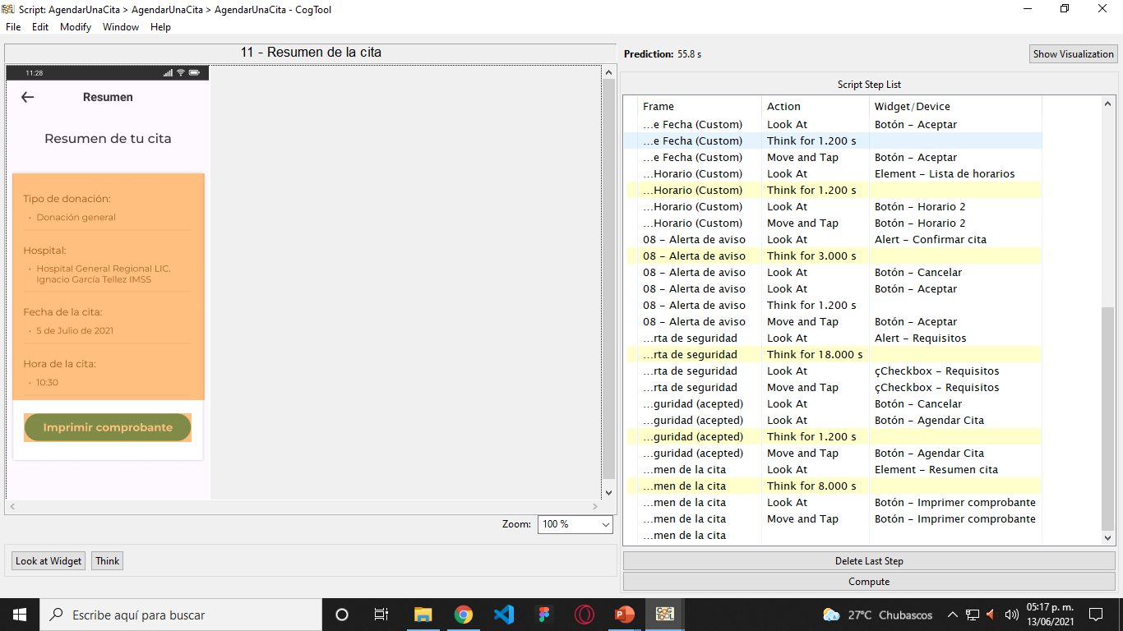
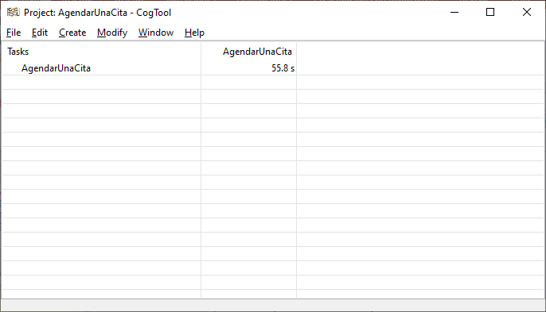
Ejecución del escenario

Slide 17
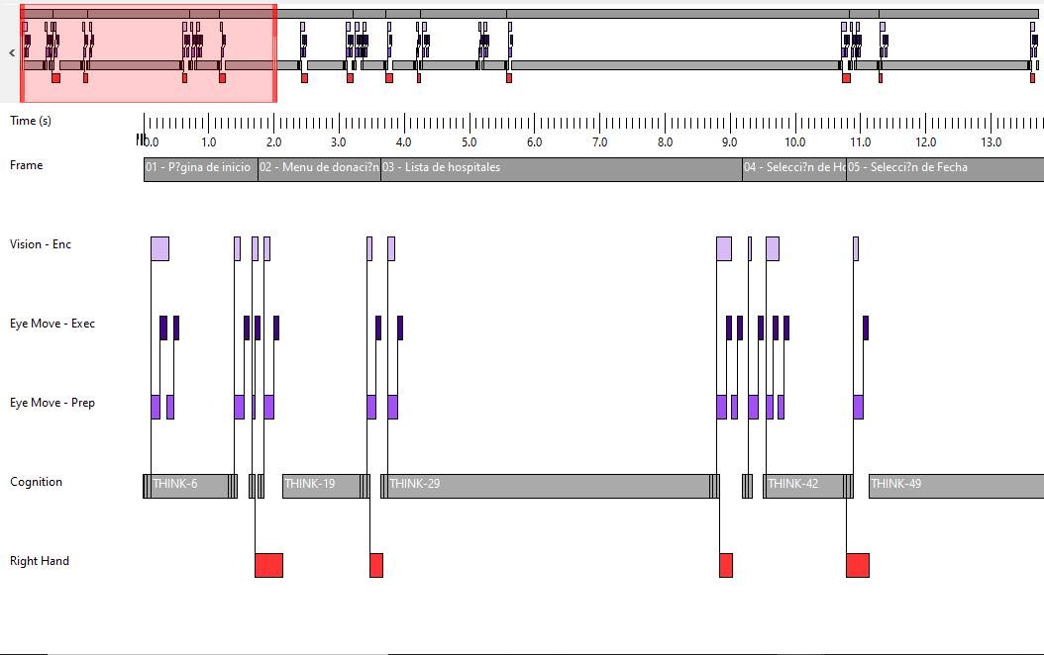
Gráfico

Slide 18
Resultados
El escenario “Agendar una cita para donar sangre” fue realizado en la herramienta CogTool. Se maqueto las distintas pantallas del prototipo en la herramienta, se agregaron las interacciones y se ejecuto el escenario.
Para poder completar este escenario CogTool indica un tiempo estimado de 55.8 segundos.

Slide 19

04.
Pruebas de usabilidad

Slide 20
Objetivo de la prueba
El objetivo que se busca conseguir es evaluar el diseño de la interfaz de usuario de la aplicación Bloodate para poder identificar puntos de mejora en la disposición de los elementos en pantalla, la información de los distintos textos de la aplicación, la paleta de colores y los iconos empleados.
El poder identificar puntos de mejora y oportunidad permitirá mejorar el diseño para que resulte agradable y fácil de usar para personas jóvenes y personas de edad más avanzada por igual, las cuales son los usuarios a los que apunta la aplicación.
Metas cuantitativas
La meta que se busca en esta prueba es que los usuarios puedan agendar una cita para donar sangre en un tiempo no mayor a 2 minutos.

Slide 21
Descripción del escenario
Req. De usabilidad | El usuario debe poder agendar una cita para una donación general | ID: E1
Tarea | Agendar una cita para donar sangre
Escenario completo | Es un día cualquiera, anteriormente usted ha presentado interés por el tema de la donación de sangre y al realizar una pequeña investigación al respecto se encontró con la aplicación Bloodate, la cual usted descargo en su smartphone. Use la aplicación móvil para agendar una cita en un hospital para realizar una donación de sangre.
Punto de inicio | Pantalla de inicio de la aplicación
Notas | El usuario deberá deducir como utilizar el sistema para cumplir con el objetivo que se le fue asignado.
Número mínimo de pasos para completar la tarea | 11

Slide 22
Actividades planeadas
1. Preparación de la prueba.
En esta actividad se debe preparar el lugar en donde se llevará a cabo la prueba y dejar todo listo para recibir al participante y comenzar la prueba sin problemas.
2. Bienvenida del participante.
En esta actividad se recibirá al participante de la prueba y se le llevará a un lugar donde pueda usar una computadora.
3. Presentaciones.
En esta actividad el equipo se presentará de manera formal ante el participante de la prueba, cada miembro del equipo se presentará y tras ello se procederá a explicar el propósito y las características de la aplicación que se está diseñando (Bloodate).
4. Cuestionario previo a la prueba.
En esta actividad el equipo entregará al participante de la prueba un cuestionario que deberá rellenar.
5. Explicación del escenario a realizar.
En esta actividad el equipo explicará al participante de la prueba el contexto del escenario que deberá realizar.
6. Ejecución del escenario por el participante de la prueba.
En esta actividad el participante de la prueba utilizara la computadora que se le asigno para interactuar con el prototipo de la aplicación Bloodate para completar el objetivo del escenario explicado en la actividad anterior.

Slide 23
Actividades planeadas
7. Tiempo de descanso.
Tras haber completado la ejecución del escenario se llevará al participante devuelta al lugar de bienvenida para que tenga un pequeño descanso.
8. Cuestionario posterior a la prueba.
En esta actividad se le entregará al participante de la prueba un cuestionario que permitirá recolectar información acerca de la usabilidad del prototipo.
9. Discusión de observaciones con el participante de la prueba.
En esta actividad el equipo incitara al participante de la prueba para que hable sobre cómo fue la experiencia al usar el prototipo de la aplicación. Durante esta actividad un miembro del equipo deberá anotar las observaciones realizadas por el participante.
10. Despedida del participante de la prueba.
En esta actividad el equipo le dará las gracias al participante de la prueba y el participante procederá a retirarse.
11. Discusión de observaciones con el equipo de la prueba.
Después de que todos los participantes de la prueba se hayan retirado los miembros del equipo se reunirán en un espacio en el que puedan discutir sobre lo ocurrido en la prueba y anotar detalles que consideren importantes.
12. Finalizar la prueba.
En esta actividad el equipo se encargará de hacer todos los arreglos necesarios para dar por finalizada la prueba, como puede ser limpiar el lugar y apagar los equipos de cómputo.

Slide 24
Tiempos estimados
Número | Actividad | Tiempo estimado
1 | Preparación de la prueba | 5 minutos
2 | Bienvenida del participante | 2 minutos
3 | Presentaciones | 3 minutos
4 | Cuestionario previo a la prueba | 5 minutos
5 | Explicación del escenario a realizar | 2 minutos
6 | Ejecución del escenario por el participante de la prueba | 5 minutos
7 | Tiempo de descanso | 2 minutos
8 | Cuestionario posterior a la prueba | 5 minutos
9 | Discusión de observaciones con el participante de la prueba | 5 minutos
10 | Despedida del participante de la prueba | 2 minutos
Tiempo total: |  | 36 minutos
Actividades de cierre
11 | Discusión de observaciones con el equipo de la prueba | 20 minutos
12 | Finalizar la prueba | 15 minutos

Slide 25
Métricas de usabilidad
System Usability Scale (SUS)
El cuestionario SUS contiene 10 preguntas de las cuales 5 son positivas y 5 son negativas. Las preguntas se contestan mediante cinco opciones de elección las cuales están en el rango de “Totalmente en desacuerdo” a “Totalmente de acuerdo”. Para obtener un valor que pueda ser interpretado se debe realizar la siguiente operación: x = [(25 – suma de las preguntas pares) + (suma de las preguntas impares -5)] * 2.5.
Rangos establecidos para esta prueba:
Terrible | Pobre | Ok | Bueno | Excelente
0 < x <= 35 | 35 < x <= 50 | 50 < x <= 70 | 70 < x <= 90 | 90 < x <= 100

Slide 26
05.
Reporte de participación

Slide 27
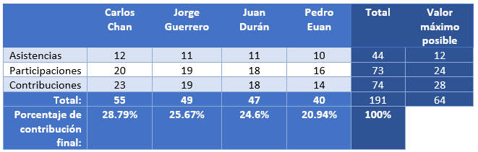
Contribuciones a la segunda entrega

Slide 28

Link del repositorio:
https://github.com/Shadic78/Interaccion-Humano-Computadora

